Slide 1
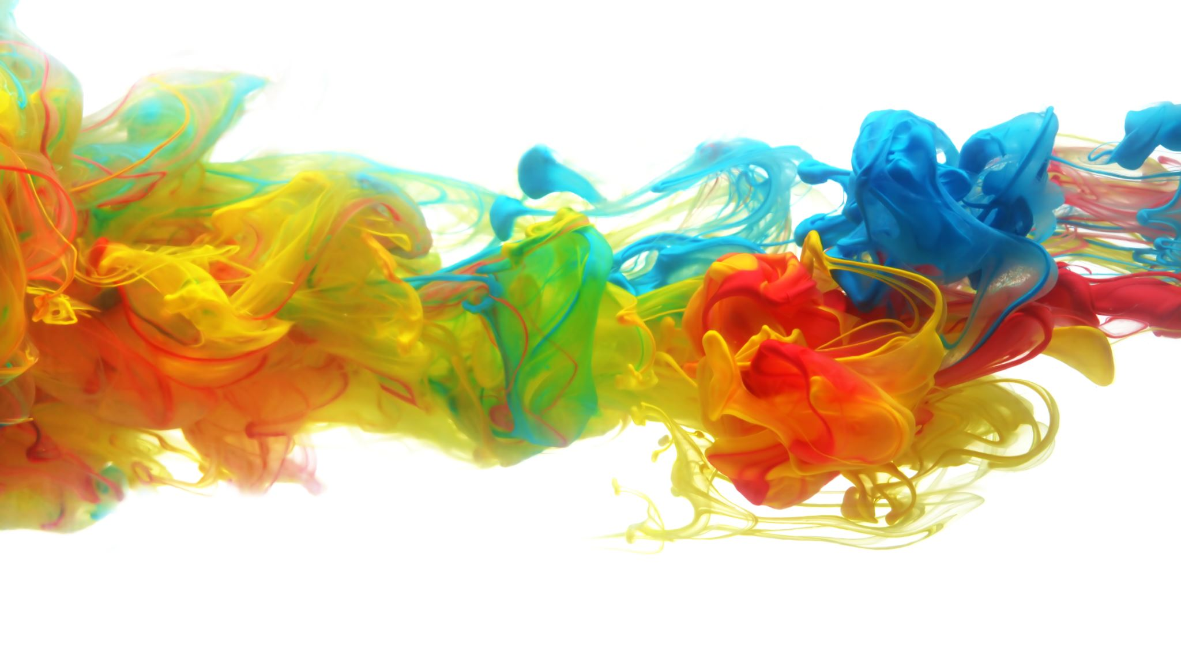
그리디 알고리즘
발표자: 컴퓨터 공학부 201911247 남권표

Slide 2
동적 프로그래밍?
그리디 알고리즘?

Slide 3

동적 프로그래밍
특정 범위까지의 값을 구하기 위해서 그것과 다른 범위까지의 값을 이용하여 효율적으로 값을 구하는 알고리즘 설계 기법
(길이가 n인 막대의 최대 가격) = Rn = max(Pi + Rn-i)
R4 = max(P1 + R3, P2 + R2, P3 + R1, P4 + R0)

Slide 4
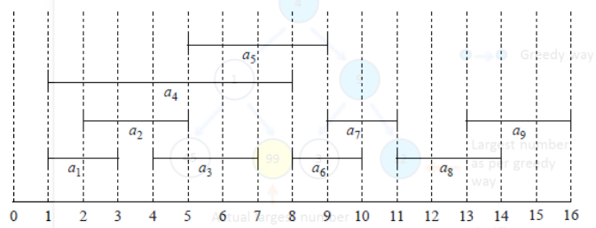
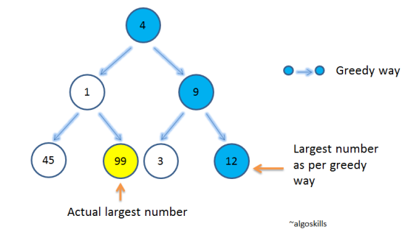
그리디 알고리즘(탐욕 알고리즘)
문제를 해결하는 과정에서 그 순간순간마다 최적이라고 생각되는 결정을 하는 방식으로 진행
순간 순간마다의 최선의 결정이 전체 문제에서 최선의 해결책이 되지 않는다.
사진 출처: https://velog.io/@cyranocoding/%EB%8F%99%EC%A0%81-%EA%B3%84%ED%9A%8D%EB%B2%95Dynamic-Programming%EA%B3%BC-%ED%83%90%EC%9A%95%EB%B2%95Greedy-Algorithm-3yjyoohia5

Slide 5
문제 번호: 11047, 1931, 11399, 1541

